Slide 1
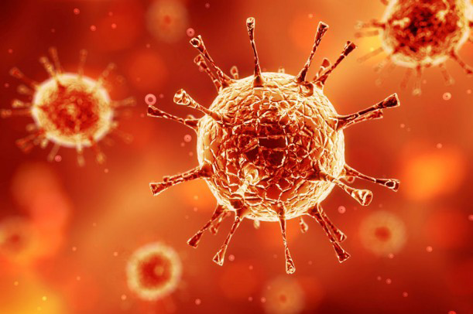
فرایند مواجهه با بيمار مشكوك به SARI و MERS-COV

Slide 2
آموزش پرسنل بیمارستانی در زمینه مبانی کنترل عفونت
اهمیت پیشگیری و رعایت اصول کنترل عفونت
رعایت بهداشت و نحوه شستن دست ها
آشنایی با انواع محلولهای ضدعفونی مورد استفاده در پیش بیمارستان و آمبولانس و نحوه رقیق سازی و کاربرد آنها
اصول پیشگیری از مواجهات شغلی با وسایل تیز و برنده و ترشحات بدن بیماران تزریقات ایمن و چگونگی برخورد با موارد مواجهه شغلی احتياط از كليه مايعات بدن ( مايع مغزي نخاعي، مايع سينوويال، مايع آمنيوتيك، مايع پريكارد، ترشحات واژينال، مني)
آشنایی با وسایل حفاظت فردی (PPE ) رعايت احتياطات استاندارد
آشنایی با انواع ایزولاسیون و احتیاطات استاندارد
آشنایی با فرایند ضدعفونی کردن آمبولانس و وسایل آن
تفکیک پسماند های عفونی و غیر عفونی و وسایل تیز وبرنده )تعويض سيفتي باكس در صورت پر شدن 3/4 آن ، دفع مناسب زباله ها)
عدم نگهداري غذا و مايعات دريخچال نگهداري نمونه
ارسال نمونه هاي خون در كيسه هاي پلاستيكي مارك دار به ازمايشگاه

Slide 3
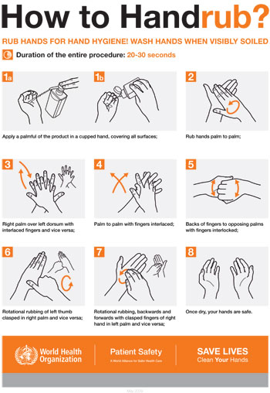
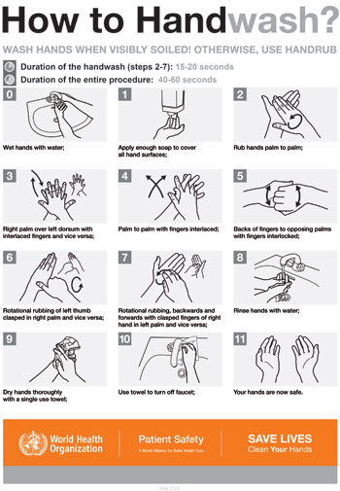

Slide 4
كنترل هاي مهندسي
1 - تجهيزات شستشوي دست
2- مايع ضدعفوني دست با بنيان الكلي
3- مواد ضد عفوني كننده
4- تجهيزات تزريقات ايمن
5- سيفتي باكس
6- كيسه هاي زباله غير قابل نفوذ داراي برچسب
7- منطقه ضد عفوني
8- تجهيزات يكبار مصرف

Slide 5
آنچه بیمارستانها باید انجام دهند
1- معاف نمودن حضور دانشجویان ( انترنها ، اکسترنها ، پرستاری و ...) در بالین بیمار مشکوک به کرونا ویروس
2- دسترسی 24 ساعته به فوکال پوینت معاونت درمان برای هماهنگی ارجاع یا انتقال بیمار به بیمارستانهای سطح 2 و 3 ( فوکال پوینت مبدا با فوکال پوینت مقصدهماهنگی انجام خواهد داد )
3- تاکید بر لزوم استفاده از ماسک جراحی و دستکش لاتکس توسط پرستاران تریاز در طول این مدت و نظارت مدیران بر حسن اجرای برنامه
4- مراکز آموزشی درمانی و بیمارستانها برای این بیماران ترمومتر تمپانیک یا نواری تهیه نمایند .
5-پیش بینی کادر پرستاری مورد نیاز برای مواقع اپیدمی .

Slide 6
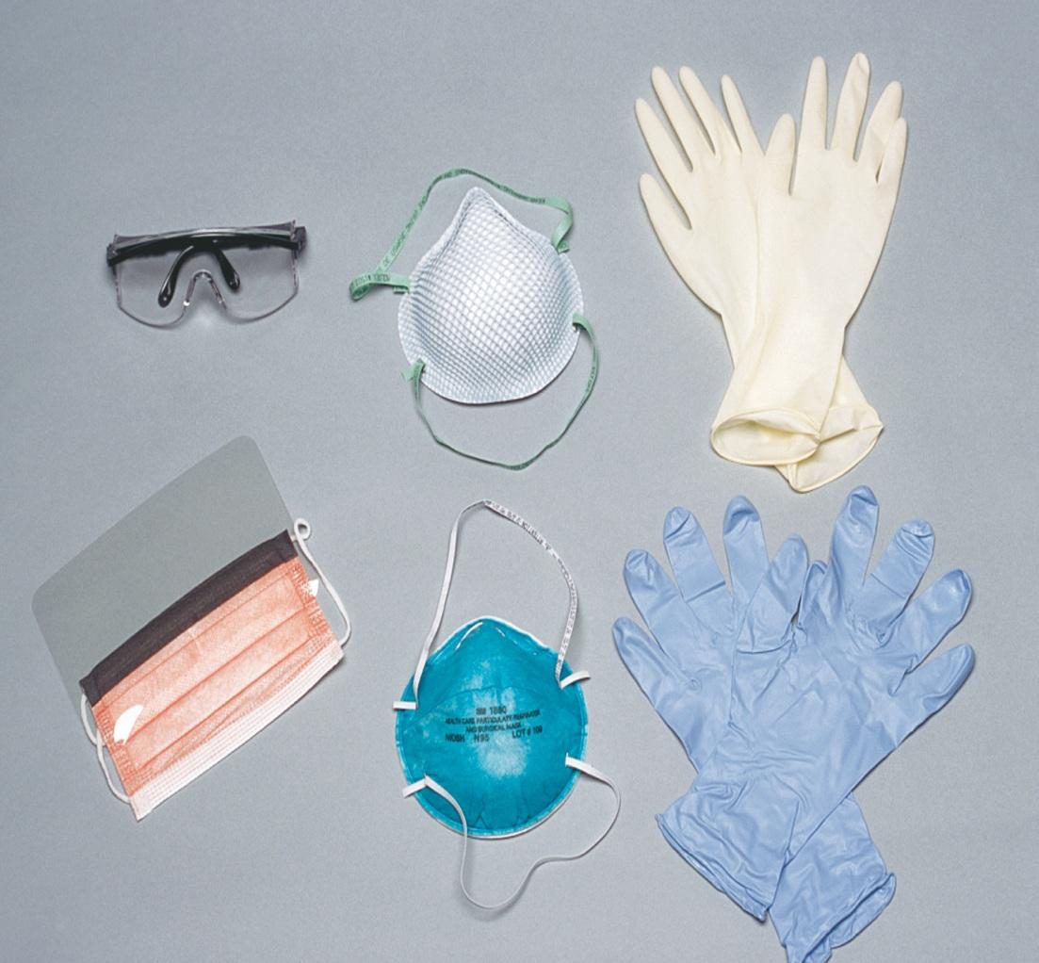
وسایل حفاظت فردی
دستکش (هنگام تماس با بيمار ، محيط و تجهيزات مربوط به بيمار)
گان (هنگام احتمال پاشيدن ترشحات )
ماسک (كار در فاصله كمتر از 6 فوت معادل 182/88 سانتي متر)
عینک محافظ يا محافظ صورت (هنگام احتمال پاشيدن ترشحات ويا اقدامي كه منجر به ايجاد آئروسل ميشود مانند انتوباسيون يا اكستوباسيون، برونكوسكوپي، ساكشن با سيستم باز، دفع خلط ، نمونه برداري )

Slide 7
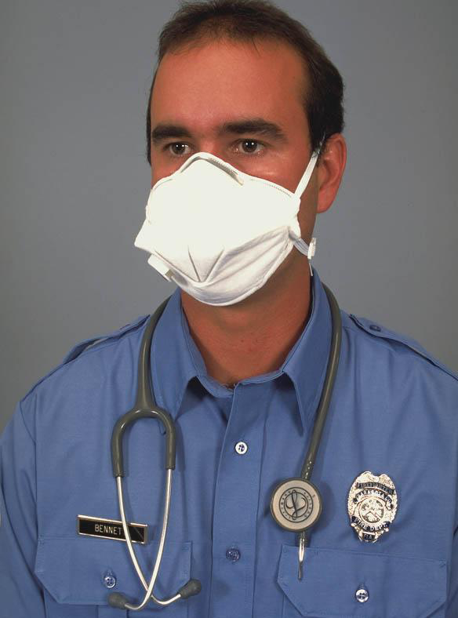

Slide 8
سطح يک ، سطح دو ، سطح سه
1- مراجعه مستقيم بيمار به واحد ترياژ بيمارستاني ، تریاژ مطابق فلوچارت و تكميل فرم ترياژ
-2 به بيماراني كه با علائم تنفسي به واحد ترياژ مراجعه مي كنند يک ماسک ساده جراحي جهت پيشگيري از انتشار ترشحات تنفسي داده مي شودوپس از ثبت دماي بدن با رعايت كنترل عفونت ) ترجيحاً تيمپانيک /پوستي( و پرسش از تاريخچه مرتبط با MERS بيمار را ترياژ نمايد.
-3 در بيماراني كه بدون علائم تنفسي و بدون تاريخچه مثبت در ترياژ پرستاري هستند ولي در شرح حال و بررسي مبسوط كه توسط پزشک گرفته مي شود تاريخچه مثبت محرز گردد، بايد با توجه به مثبت بودن تاريخچه علاوه بر درمان هاي مرتبط ارائه شده به بيمار در مورد شروع احتمالي علايم تنفسي)دوره كمون 2 هفته اي بيماري MERS مدنظر باشد (،آموزش و هشدارهاي لازم داده شود.
-4 در بيماراني كه با علائم تنفسي بدون تاريخچه مثبت هستند در سالن انتظار عمومي در فضاي دورتر از ساير بيماران منتظر بمانند و سپس در اتاق معاينه عمومي اورژانس مورد ارزيابي و اخذ شرح حال دقيق و معاينه قرار گرفته و بر اساس قضاوت باليني پزشک مانند ساير بيماريهاي عفوني / تنفسي اكتسابي غير كورونا ويروس تحت درمان و پيگيري قرار مي گيرند.
-5 در بيماران با علايم تنفسي )خفيف يا شديد( و تاريخچه مثبت ، بيمار به اتاق انتظار جداگانه مخصوص ارزيابي بيماران مشكوک به MERS كه از پيش تعيين شده هدايت شود . در صورت امكان جداسازي فضاي فيزيكي مناسب ، ارزيابي اوليه بيماران در همان اتاق انتظار توسط پزشک اورژانس/متخصص مقيم اورژانس انجام مي گيرد و جهت معاينه تخصصي به اتاق ايزوله منتقل مي گردد

Slide 9
6- بيمار بدون علايم /علايم خفيف تنفسي با تاريخچه مثبت ، بدون بيماري زمينه اي و عدم نياز به بستري براي ساير علل ،بر اساس شرح حال كامل و قضاوت باليني پزشک اورژانس/متخصص مقيم اورژانس و امكان مراقبت در منزل با توصيه هاي ذيل ترخيص گردد:
رعايت موازين بهداشتي و تنفسي در منزل براي بيمار و ساير افراد خانوار )طبق راهنماي مراقبت بيماريهاي تنفسي ناشي از كوروناويروس به پيوست
توصيه به پيگيري درمان و مراجعه مجدد با هشدار علائم خطر
آموزش به اطرافيان از نظر رعايت موازين بهداشتي فردي و تنفسي
اجتناب از تماس غيرضروري و حضور در اجتماعات
-7 علامت گذاري و نشان دار كردن مسير انتقال بيماران مشكوک از واحد ترياژ به اتاق ايزوله ترجيحاً u1576 با رنگ خاكستري ) واحد ترياژ اتاق انتظار اتاق ايزوله(
-8 اتاق ايزوله: ترجيحا خارج از فضاي بخش اورژانس مهيا شده است و درصورت نبود اتاق ايزوله با شرايط فوق به طور موقت به اتاق ايزوله اورژانس منتقل مي گردد.

Slide 10
9 -مديريت اتاق ايزوله :
- مديريت پرستاري با دفتر پرستاري بيمارستان
- مديريت پزشكي با انتساب از طرف رئيس بيمارستان
10- در صورت شک باليني درخواست مشاوره اورژانسي جهت ويزيت متخصص عفوني و در صورت عدم دسترسي به متخصص عفوني توسط متخصص داخلي، حداكثر تا 33 دقيقه پس از درخواست انجام گردد
11- رعايت الزامات PPE در تمام مراحل
-12 بيماران با علائم شديد و تاريخچه مثبت و ويزيت و تعيين تكليف بيمار توسط متخصص عفوني / داخلي : بر اساس تصميم طبق پروتكل EOC ، در صورت نياز به بستري بيمار در بخش تخصصي عفوني، به سطح II و III بيمارستاني و در صورت نياز به بستري در ICU به سطح III بيمارستاني ارجاع مي شوند.
بيماران با علائم شديد و تاريخچه مثبت و ويزيت و تعيين تكليف بيمار توسط متخصص عفوني / داخلي : بر اساس تصميم طبق پروتكل EOC ، در صورت نياز به بستري بيمار در بخش تخصصي عفوني، دربيمارستان سطح II يا III و در صورت نياز به بستري در ICU به سطح III بيمارستاني ارجاع مي شوند
. مانيتورينگ بيمار مشكوک در بخش عفوني و اجراي ملزومات مراقبت پزشكي
مشخص شدن وضعيت بيمار از نظر بستري در بخش تخصصي / فوق تخصصي و يا ICU تنفسي فشار منفي در بيمارستان
بيماراني كه با هماهنگي EOC توسط EMS از سطح يک و دو به سطح سه بيمارستاني ارجاع شده اند بدون توقف در واحد ترياژ به اتاق ايزوله تنفسي )فشار منفي( منتقل شود تا از تردد و تاخير غير ضروري در بخش اورژانس پيشگيري گردد
مانيتورينگ بيمار از نظر مراقبتهاي تخصصي/فوق تخصص عفوني و ريه
در موارد مراجعه مستقيم بيمار به سطح III طبق پروتكل مراقبت از بيماران حاد تنفسي كوروناويروس، طي فعال شدن زنجيره اطلاع و مديريت بيماران مشكوک به كوروناويروس، اطلاع رساني به EOC انجام گردد.

Slide 11
-13 انجام مقدمات انتقال بيماران به مراكز درماني)بيمارستان سطح II و يا III)
در صورت نيازارجاع به سطح III ، انتقال بيماران توسط آمبولانس مخصوص EMS (مجهز به PPE ) به سطوح بالاتر
مانيتورينگ بيمار از نظر مراقبتهاي تخصصي/فوق تخصص عفوني و ريه
-14 تحويل بيماراني كه با هماهنگي وبا EMS از سطح يک به سطح دو بيمارستاني منتقل شده اند بدون توقف در واحد ترياژ در اتاق ايزوله تنفسي )ترجيحاً فشار منفي( انجام شود تا از تردد و تاخير غير ضروري در بخش اورژانس پيشگيري گردد
در موارد مراجعه مستقيم بيمار به سطح II طبق پروتكل مراقبت از بيماران حاد تنفسي كوروناويروس، طي فعال شدن زنجيره اطلاع و مديريت بيماران مشكوک به كوروناويروس، اطلاع رساني به EOC انجام گردد.
در موارد مراجعه مستقيم بيمار به سطح III طبق پروتكل مراقبت از بيماران حاد تنفسي كوروناويروس، طي فعال شدن زنجيره اطلاع و مديريت بيماران مشكوک به كوروناويروس، اطلاع رساني به EOC انجام گردد
-14 هماهنگي با EOC دانشگاه جهت هماهنگي با ستاد هدايت و مركز مديريت حوادث و فوريت هاي پزشكي و اطلاع به معاونت بهداشتي و فعال كردن فرآيند مديريت و انتقال بيماران حاد تنفسي(
-15 انتقال بيماران توسط آمبولانس مخصوص EMS (مجهز به PPE )به سطوح بالاتر

Slide 12
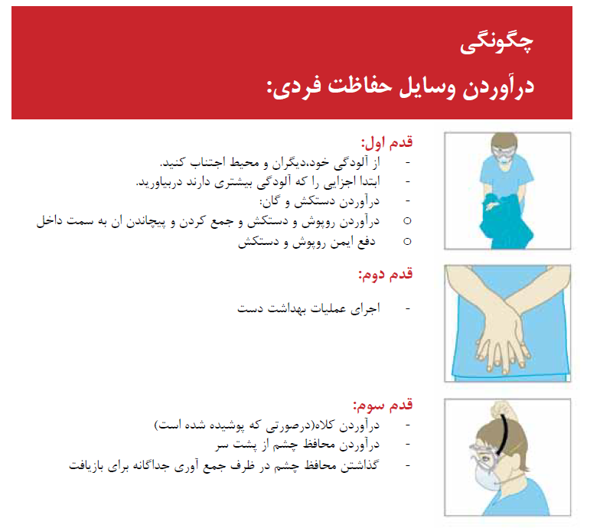
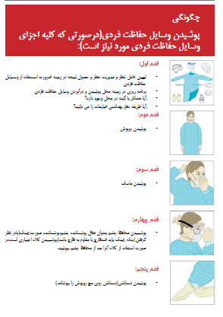
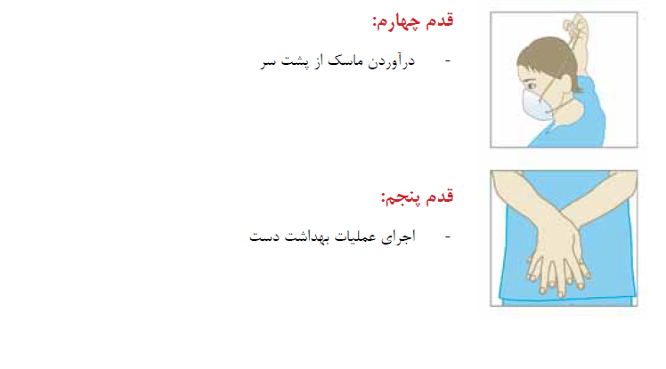

Slide 14
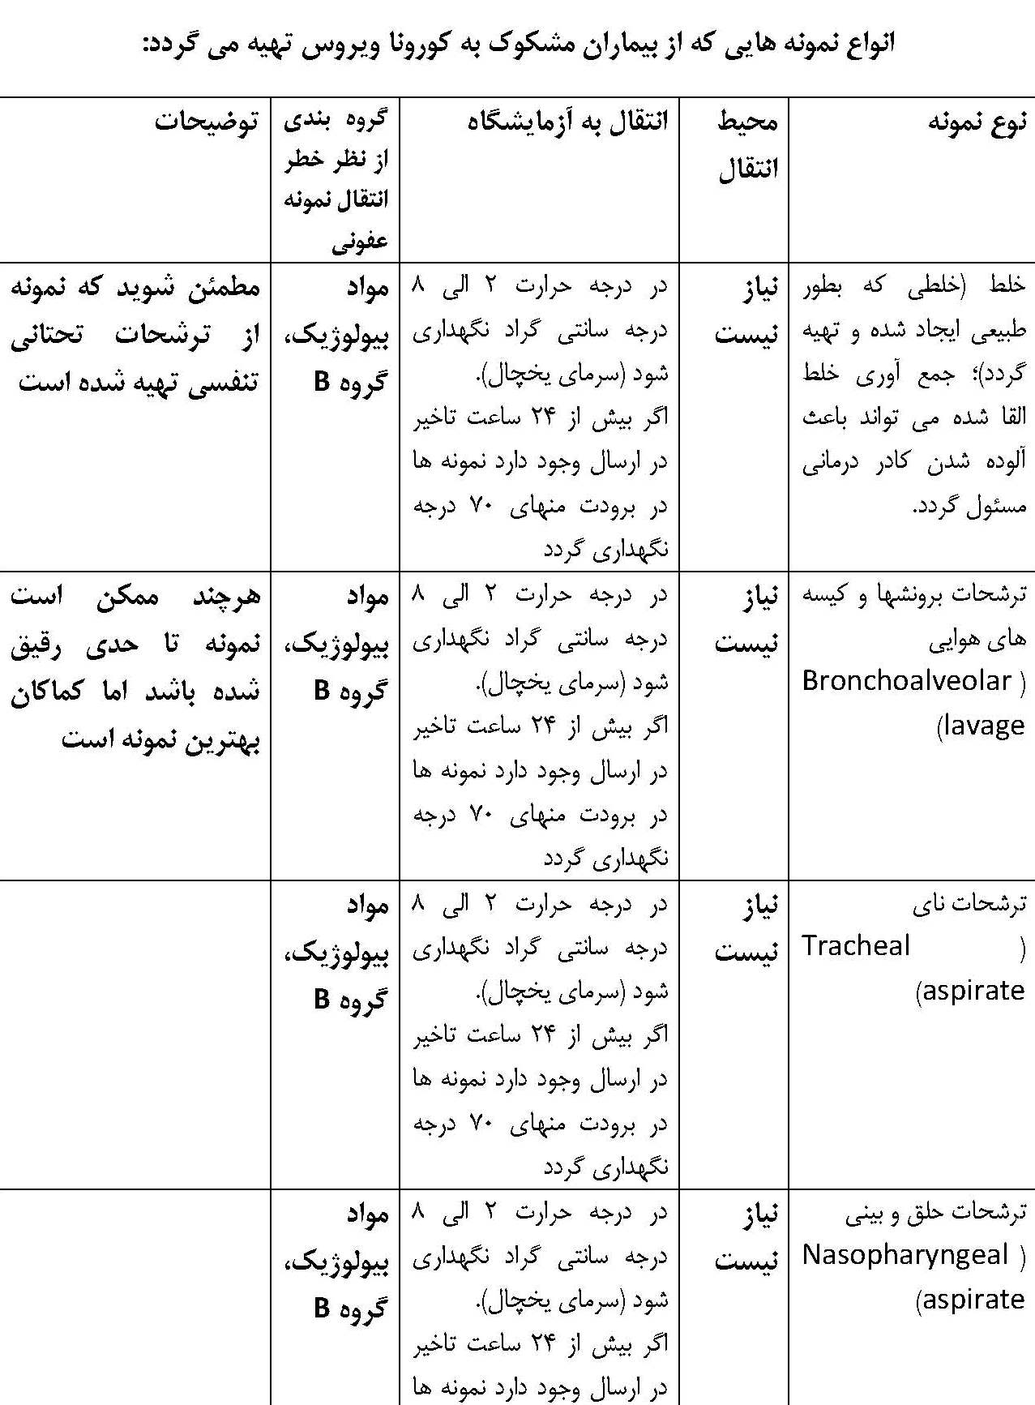

Slide 15
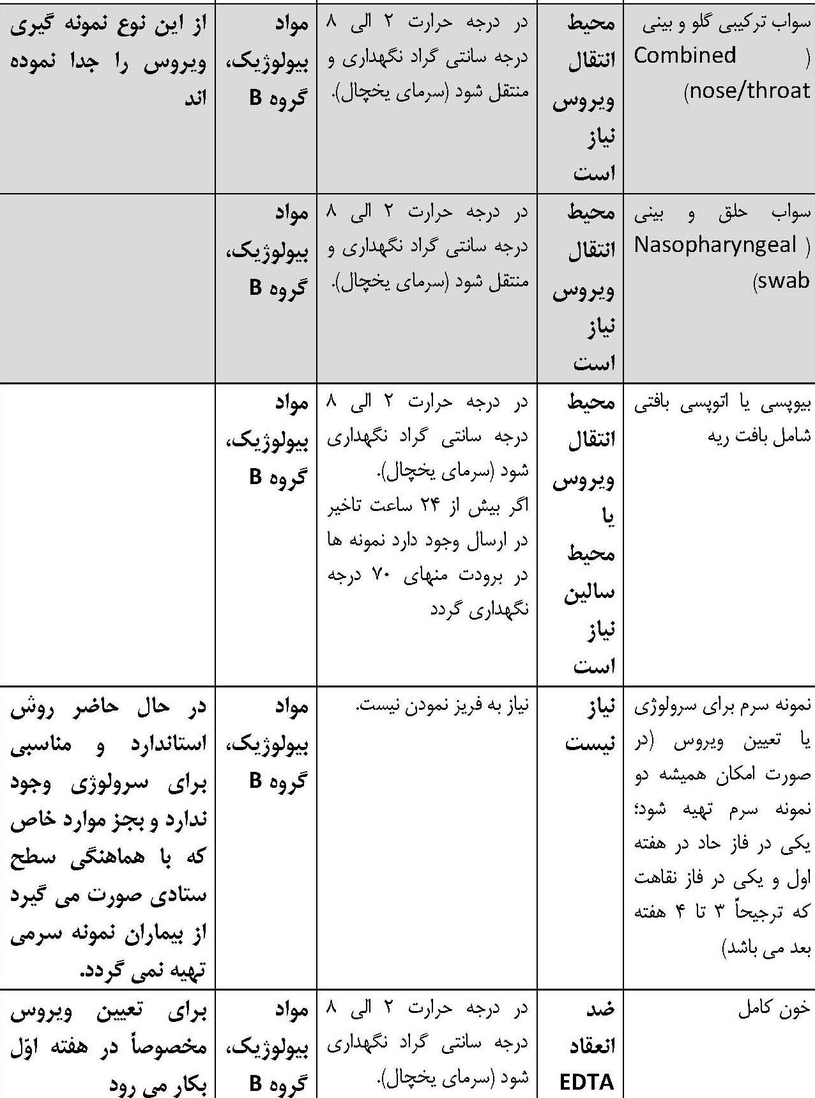

Slide 16
انواع نمونه توصيه شده
نمونه هاي ترشحات تنفسي تحتاني
(خلط، آسپيره ترشحات ناي، شستشوي ترشحات برونش، مايع پلور): بيشترين تيتر ويروس
در يك ظرف غيرقابل نشت، استريل، داراي درب پيچ شونده مخصوص جمع آوري خلط، 2 الي 3 سي سي از اين مايعات را بريزيد. نمونه را تا زمان ارسال (ماكزيمم 72 ساعت) در درجه حرارت پائين يخچال ( 2 الي 8 درجه سانتي گراد) نگهداري نمائيد. اگر بيش از 72 ساعت براي ارسال نمونه زمان لازم است نمونه را در سرماي منفي 70 درجه سانتي گراد منجمد (فريز) نمائيد و در شرايط منجمد آنرا منتقل نمائيد.

Slide 17
ترشحات فوقاني دستگاه تنفس : علي الخصوص هنگامي كه امكان تهيه نمونه از ترشحات تحتاني وجود نداشته باشد
سواب بيني حلقي (نازوفارنژيال): سواب را بطور موازي با استخوان كام وارد بيني نموده و چند ثانيه در محل نگاه داريد تا ترشحات را جذب نمايد. از هر دو حفره بيني بايد نمونه تهيه شود( با يك سواب).
سواب دهاني حلقي (اوروفارنژيال): بدون برخورد سواب با زبان و لوزه ها، از ته حلق نمونه تهيه گردد.
ترشحات بيني:
در اين روش 2 الي 3 سي سي از ترشحات بيني، در ظرف استريل و غير قابل نشت داراي درب پيچدار مخصوص نمونه خلط، ريخته مي شود. نمونه در سرماي يخچال نگهداري و منتقل گردد و اگر بيش از 72 ساعت (ترجيحاً 24 ساعت) در ارسال نمونه تاخير وجود دارد بايد نمونه را در سرماي منفي 70 درجه سانتي گراد منجمد نمود.

Slide 18
سرم: دو نمونه مرحله حاد بيماري، يك نمونه ترجيحاً در هفته اول تهيه شود و نمونه بعدي با فاصله حداقل 3 هفته و در مرحله نقاهت تهيه گردد.
كودكان و بالغين- حدود 5 تا 10 سي سي خون كامل را در لوله ريخته و اجازه مي دهند تا لخته شود،سانتريفيوژ مختصر نموده و نمونه سرم را در لوله استريل جمع آوري كننده سرم مي ريزند. حداقل نمونه سرم كه براي آزمايش لازم مي شود 200 ميكروليتر است. نمونه سرم در سرماي يخچال نگهداري ومنتقل مي شود. منجمد نمودن و جابجايي نمونه منجمد نيز قابل انجام است.
شيرخواران- براي انجام آزمايش در شيرخواران حداقل يك سي سي نمونه خون كامل لازم است تهيه شود.
مدفوع: (ارسال به طور موردی انجام میشود). مقدار 2 تا 5 گرم مدفوع (آبكي يا غيرآبكي) را درظرف استريل مخصوص جمع آوري خلط كه درب پيچدار داشته و غيرقابل نشت باشد جمع آوري نماييد. نمونه را تا زمان ارسال (ماكزيمم 72 ساعت) در درجه حرارت پائين يخچال ( 2 الي 8 درجه سانتي گراد) نگهداري نمائيد. اگر بيش از 72 ساعت براي ارسال نمونه زمان لازم است نمونه را در سرماي منفي 70 درجه سانتي گراد منجمد (فريز) نمائيد و در شرايط منجمد آنرا منتقل نمائيد.

Slide 19
نمونه ترشحات تنفسي
نمونه تنفسي ترجيحا بايد در هفته اول علامتدار شدن و قبل از مصرف داروي ضدويروس تهيه شود اما بعد از يك هفته نيز مخصوصا اگر علامتدار است مي توان نمونه تحتاني تنفسي تهيه نمود.
خلط: خلطي كه بطور طبيعي ايجاد مي شود (امكان تهيه نمونه سرپايي)
  جمع آوری خلط القا شده می تواند باعث آلوده شدن کادر درمانی مسئول گردد و نياز به استفاده از ماسك و لباس مناسب دارد!
لاواژ ترشحات برونش و آسپيره ترشحات ناي: نياز به اينتوبه بودن بيمار دارد و به همين دليل در آي سي يو انجام ميشود.
  بهترين نمونه لاواژ ترشحات برونش (BAL) است.
سواب حلق: در كشف ويروس حساسيت كمتري دارد اما توصيه مي شود حتما نمونه صحيح آن در كنار نمونه هاي تحتاني تنفسي تهيه و ارسال شود.

Slide 20
بقای ویروس انفلوانزا روی سطوح مختلف
سطوح سخت و بدون منفذ 24-48 ساعت
  پلاستیک ,استیل ضد زنگ
    برای بیش از 24 ساعت قابل بازیابی است.
    تا 24 ساعت به دستها قابل انتقال است.
پارچه,کاغذ و نسج
  برای 8-12 ساعت قابل بازیابی است.
  تا 15 دقیقه به دستها قابل انتقال است.
روی دستها برای کمتر از 15 دقیقه آن هم فقط در سطوح بالای تعداد ویروس، قابل حیات است.

Slide 21
دستورالعمل گندزدایی
نظافت سطوح دارای تماس مشترک با کمک مواد شوینده شسته وتوسط دستمال تمیز خشک شده سپس توسط مایع سفید کننده( آب ژاول 1% )یاهرماده گندزدای مجاز و با کمک دستمال تمیز دیگری گند زدایی انجام میگیرد.
نکته: الف-محلول گندزدا باید روزانه تهیه و استفاده شود(کارایی محلول پس از گذشت 24 ساعت کاهش میابد)
ب- گندزدا بايد با آب سرد يا معمولي تهيه گردد

Slide 23
اقدامات بهداشتی در مورد اجساد مبتلایان
1- ممانعت از شستشو و لمس بیمار فوت شده
2- پیچاندن جسد در کیسه مخصوص حمل جنازه
4- گندزدایی وسیله نقلیه حمل جسد با محلول 0.5 درصد هیپوکلریت سدیم و شستشوی آن پس از 10 الی 30 دقیقه تماس با آب و مواد شوینده و خشکاندن در معرض هوا
ضمنا“ انجام اقدامات احتیاطی از قبیل استفاده از وسائل حفاظت فردی مانند لباس مناسب ، ماسک و دستکش دو لایه برای فرد درگیر مورد توجه قرار گیرد .

Slide 25

پیشگیری اصل است
حفاظت از بیمار....حفاظت از کادر درمانی ........
ارتقاء خدمات بهداشتی کیفی

